Slide 1
MALA PISANA ČRKA B

Slide 2
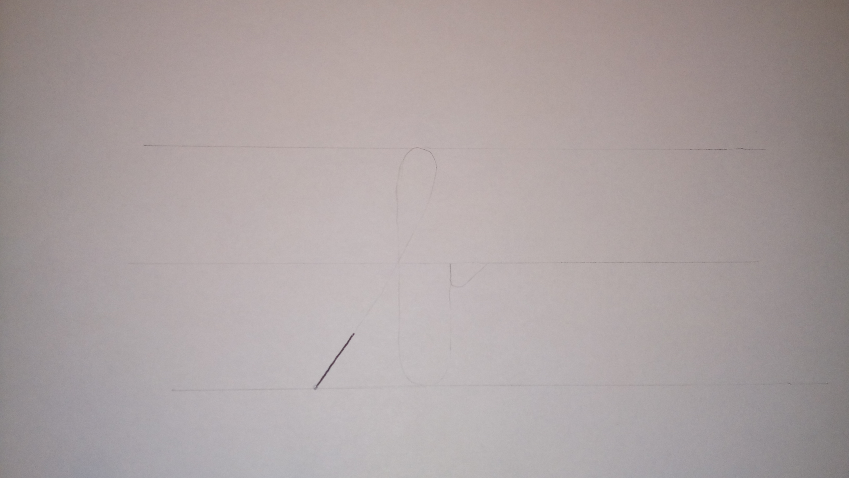
ČRKO ZAČNEMO PISATI NA SPODNJI ČRTI. POTUJEMO POŠEVNO NAVZGOR.

Slide 3
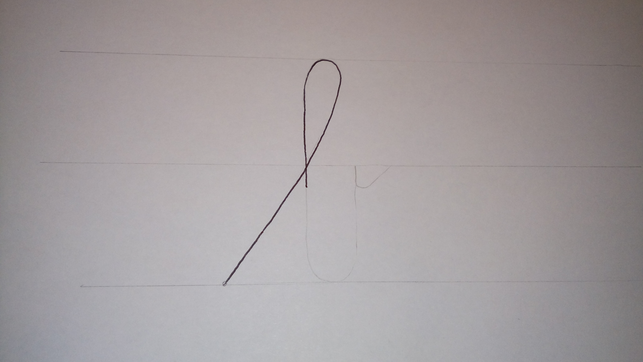
NAREDIMO ZANKO IN NADALJUJEMO NAVPIČNO NAVZDOL. ČRTI SE SEKATA RAVNO NA ČRTI.

Slide 4
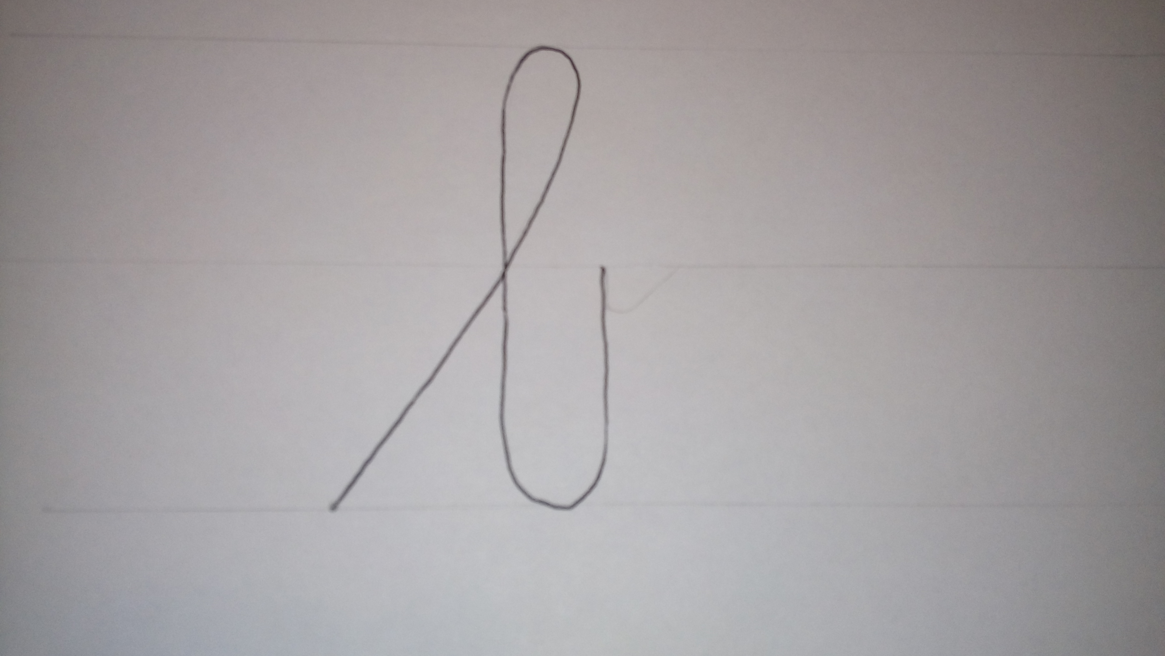
KO PRIDEMO DO SPODNJE ČRTE, NARIŠEMO DOLINO, KI SE NADALJUJE NAVPIČNO NAVZGOR DO SREDINSKE ČRTE.

Slide 5
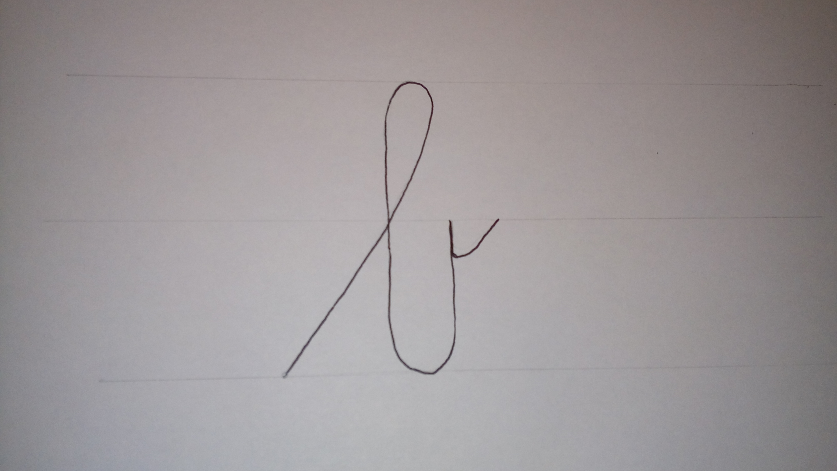
GREMO PO ISTI ČRTI NAVZDOL IN DOKONČAMO ČRKO, KOT PRI ČRKI O.

